Slide 1


Télémédecine : exemple de la plateforme MSF
Bon Usage des Antibiotiques dans les pays à revenue faible ou intermédiaire
14 janvier 2026
Northan Hurtado
Responsable des Opérations Cliniques
Notes:
Bonjour, je m'appelle Northan Hurtado, responsable des opérations cliniques pour le programme de télémédecine de MSF.

Slide 2

Agenda
Histoire de télémédecine à MSF
Aperçu de la télémédecine :
1. Services actuels
2. Gestion des cas cliniques (télé-expertise)
3. Aperçu télé-expertise en général
Activités liées aux maladies infectieuses
Limitations actuelles, opportunités et succès
Collaborations :
1. Individuellement
2. Partenariat
Notes:
Un aperçu rapide de la présentation, où nous allons voir un peu de l’historique, un point sur nos activités aujourd’hui, avec un focus sur les maladies infectieuses. Puis, nous verrons les limitations ou challenges, les succès et des possibilités pour le futur

Slide 3
a. Histoire de la télémédecine à MSF
Télé-expertise : 1er essaie en 2009, mais le service débute en 2010.
Trois phases :
1ère phase : avril 2010 – juin 2013 → gestion de cas faite par différent coordinateurs, création d’un réseau de spécialistes
2ème phase: juillet 2013 – juin 2015 → période de transition, définition de procédures, développement du système (control de qualité, etc.)
3ème phase: juillet 2015 – actuellement → MSF
Notes:
Ce programme a été conçu spécifiquement pour les besoins de MSF. Le pilot a été fait en 2009, le but à ce moment-là était surtout de soutenir les équipes de terrain sur la gestion clinique et thérapeutique pour certaines pathologies ou conditions médicales (par ex. dermatologie). Rapidement d’autres spécialités se sont ajoutées.

Slide 4
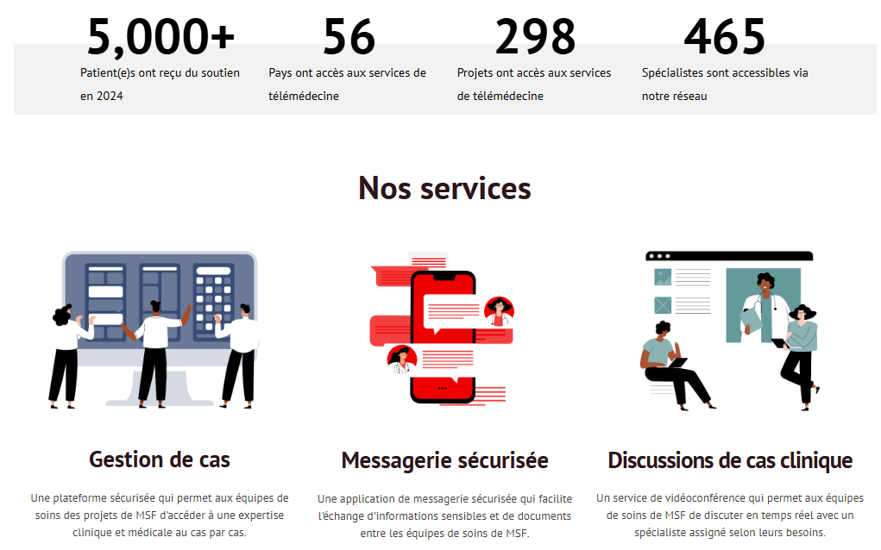
b.1 Aperçu de la télémédecine à MSF : services actuels
Notes:
Rapidement, pour ceux qui ne connaissent pas le programme de télémédecine, nous avons trois services:
Gestion de cas: c'est une plateforme sécurisée qui permet aux équipes de soins des projets de MSF d'accéder à une expertise clinique et médicale - on verra un peu plus dans la diapo suivante
Messagerie sécurisée: une application qui facilite l'échange d'informations sensibles médicales entre les équipes de soins de MSF (pour éviter l'utilisation des messageries commerciales comme WhatsApp)
Discussions de cas cliniques: Un service de vidéoconférence qui permet aux équipes de soins de MSF de discuter en temps réel avec un spécialiste assigné selon leurs besoins
Aujourd'hui presque 300 projets de MSF ont accès à un des services de télémédecine, couvrant 56 pays. Plus de 450 spécialistes bénévoles (plusieurs spécialités, comme radiologistes, infectiologues, chirurgiens) permettent ce soutien aux équipes dans nos pays

Slide 5
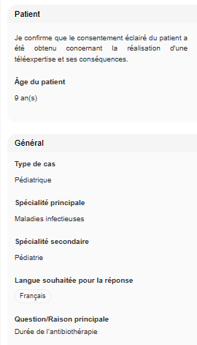
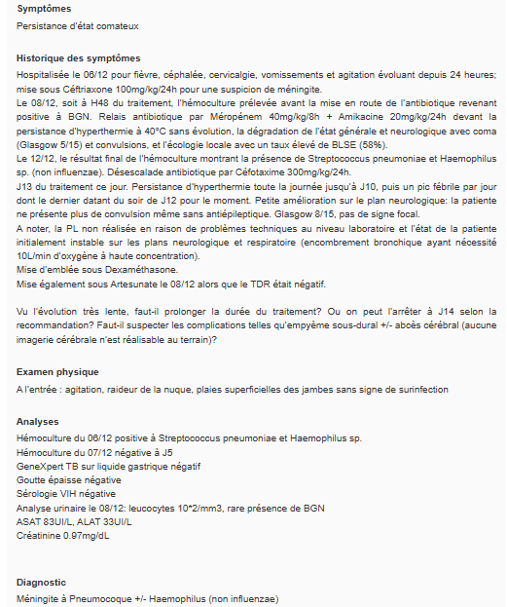
b.2 Gestion des Cas Cliniques₁
Notes:
Nous allons voir les données analysées du service gestion de cas. Comme expliqué, ce service permet un échange entre les équipes dans nos pays qui "postent" un cas dans la plateforme en demandant de l'expertise des spécialistes. Aujourd'hui les équipes ont la possibilité de choisir deux spécialités principales (primaire et secondaire) et une sous-spécialité pour chaque spécialité principale. Par exemple, ils peuvent choisir pédiatrie et sous spécialité néonatalogie et puis maladies infectieuses sous spécialité VIH-TB.
Bien sûr, les équipes expliquent dans la plateforme les problèmes du patient, dans un format style dossier patient
Ils peuvent attacher des images, des vidéos et dés documents (style résultat de microbiologie)
Et puis, l'équipe de télémédecine peut inclure via l'allocation de cas à des autres spécialistes (par ex. un neurologue)

Slide 6
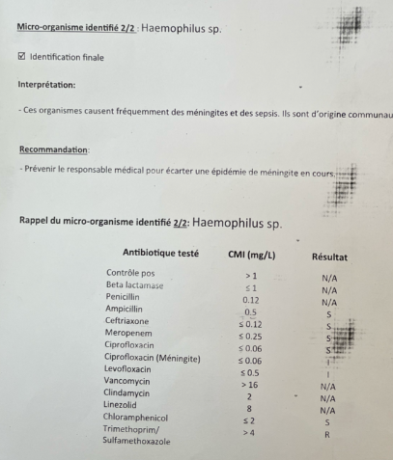
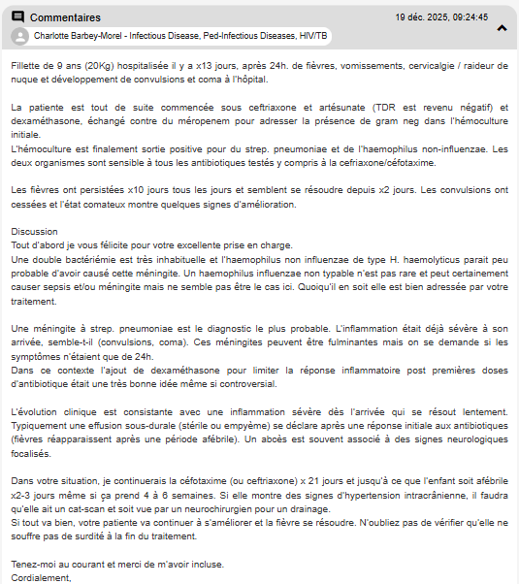
b.2 Gestion des Cas Cliniques₂
Notes:
Les équipes peuvent partager des informations, comme dans ce cas : un antibiogramme. Et puis le spécialiste répond

Slide 7
c. Aperçu de la télé-expertise en général
Notes:
Avant de voir les données en maladies infectieuses, allons voir les données globales de télémédecine. Depuis l'année 2015 nous pouvons voir qu'il y a une augmentation progressive de cas postés dans la plateforme: et en 2024 et 2025, il y a eu autour de 5000 cas par an (quinzaine de cas par jour).
À droite, nous pouvons voir la distribution selon le type de spécialité principale: le diagnostique par images et la pédiatrie représentent la moitié de cas postés depuis 2021 (année ou nous avons fait un changement de fournisseur de service pour la gestion de cas) et en 3è place c’est les maladies infectieuses

Slide 8
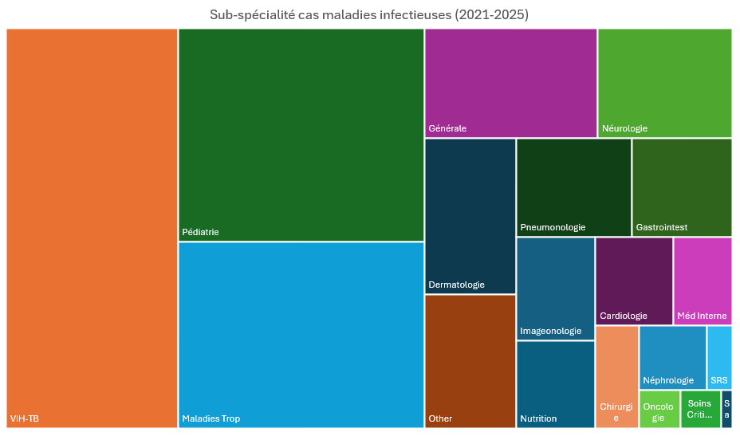
c.1 Activités de télé-expertise liées aux maladies infectieuses
Notes:
Spécifiquement pour les cas dont maladie infectieuses a été choisit comme spécialité principale: depuis 2021, 3 682 cas ont été postés dans la plateforme entre 2021 et 2025
Voyons rapidement la distribution de cas chirurgicaux par sous-spécialité:
¼ des cas sont des patients inféctés par le VIH et/ou la TB
Les cas pédiatriques représentent 1/5 de cas
Et puis, les maladies tropicales sont autour de 16%
Et maladies infectieuses en générale
Ces quatre sous-spécialités comptent pour presque 2/3 de la totalité de cas
Pour rappel, tous ces cas incluent des patients adultes et pédiatriques

Slide 9
c.2 Distribution de cas maladies infectieuses 2021-2025
Notes:
D’où viennent ces cas?
Pas de surprise que la grande majorité (3/4) viennent d’Afrique, principalement l’Afrique de l’Ouest, de l’Est et Centrale
Un peu disproportionné le nombre de cas de maladies infectieuses si comparé avec la proportion de cas en total pour la TM : 75% maladies inf en Afrique, mais tous les cas africains représentent 62%

Slide 10
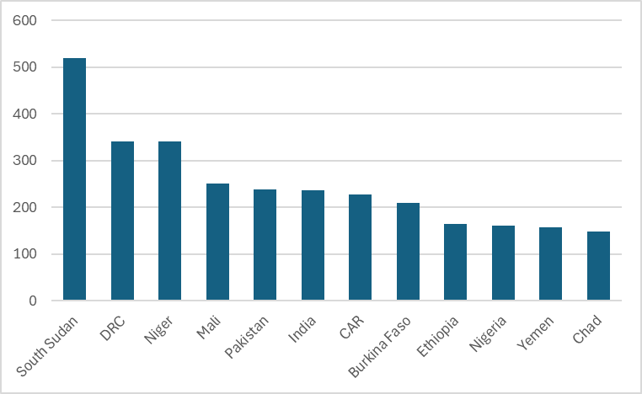
c.3 Contributeurs principaux par pays de cas inf. 2021- 2025
Notes:
Ce graph montre les 12 pays qu'ont posté plus de cas infectieux depuis 2021. Ces douze pays représentent 80% du total, et si l'on fait un zoom pour les top huit, eux ils représentent 64% de tous les cas. Est-ce qu'il y a qqe chose que vous attire l'attention?

Slide 11
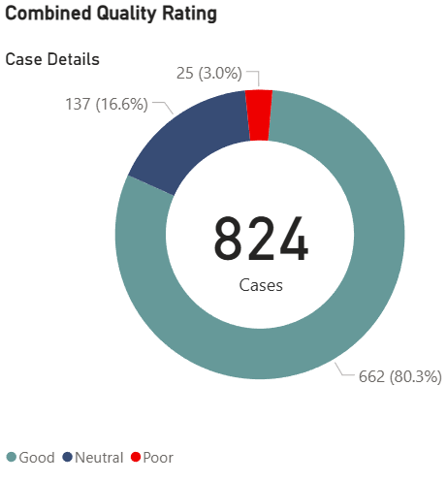
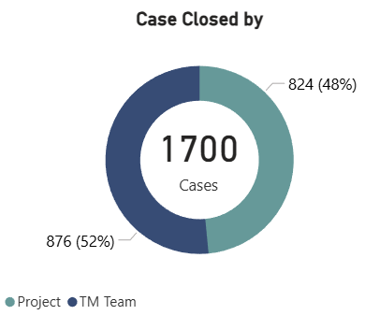
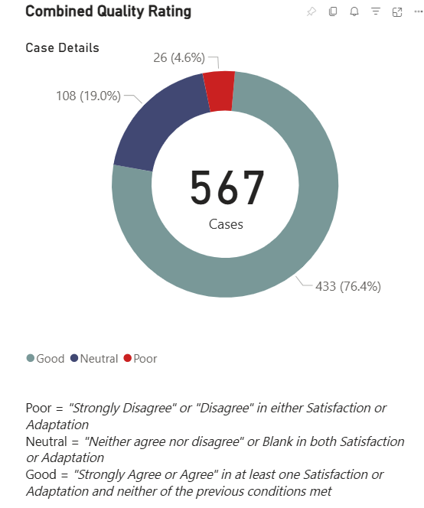
c.4 Analyse de cas inf. fermés 2021-2025*
Notes:
Nous essayons d'évaluer la qualité du programme à travers d'une enquête faite à la fermeture du cas avec deux sections: une pour la satisfaction et l'autre partie pour l'adaptabilité du soutien des spécialistes TM
De cas fermés, les équipes dans nos pays ont remplie au peu près la moitié cette enquête. L'analyse se fait dans les enquêtes faites par les équipes bien sûr. De 824 cas pour la période, seulement 25 cas ont été identifié comme ayant une mauvaise note (3%)

Slide 12
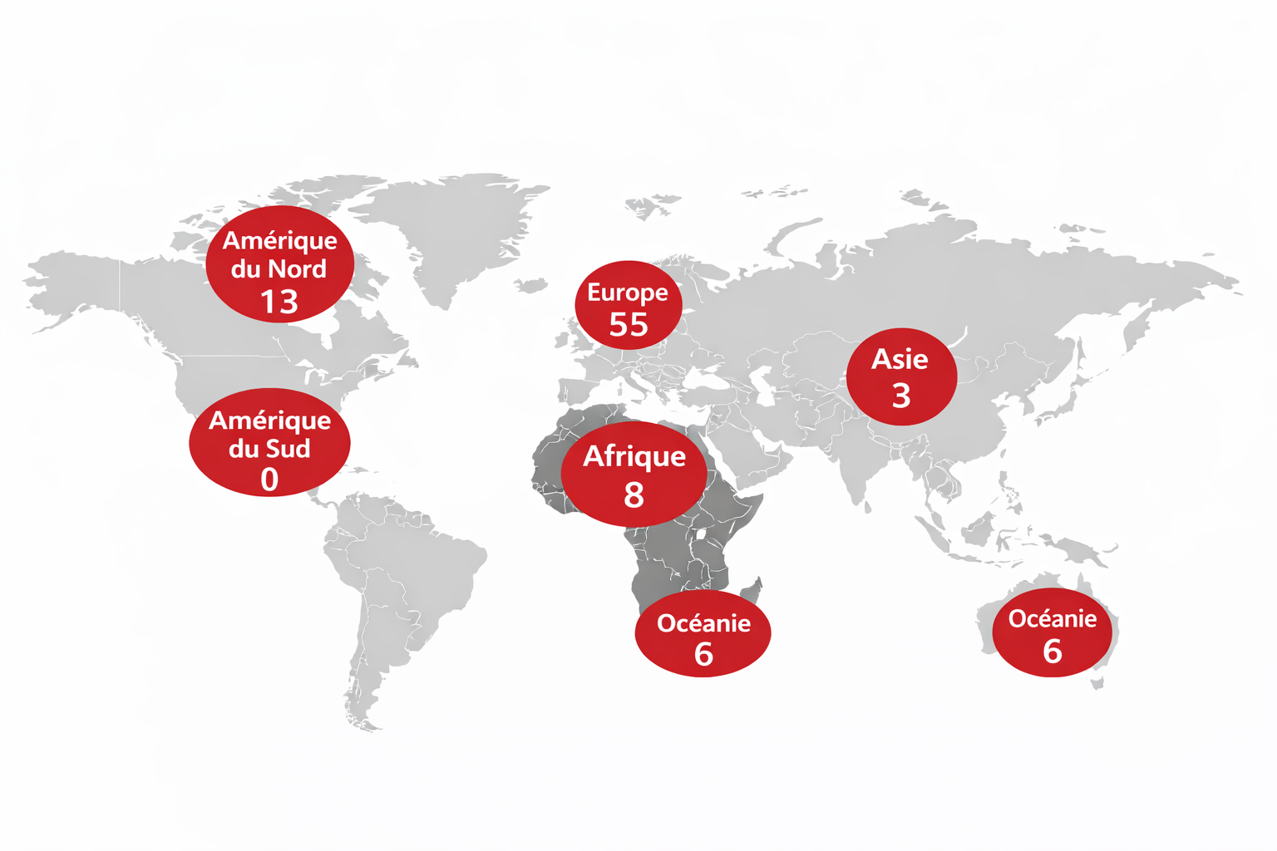
c.5 Statut actuel des spécialistes
85 spécialistes (~17% du pool) - 55 référents siège
Autour de 20 sont « actifs » à tout moment
Spécialités:
46 infectiologues généraux
21 VIH-TB
18 maladies tropicales
Manque de sous-spécialités
Peu de francophones
Notes:
Actuellement il y a 46 spécialistes dans le pool, ceux que représente 10% - ceux sans compter les 14 référents au siège
De 46 spécialistes, entre 35-40 sont actives; 6 se s'identifient comme adultes seulement, 8 comment chirurgiens pédiatriques et les autres comme possible de faire un soutien aux deux
Of the 46 surgeons, 6 are self-identified as adults only; 8 as pediatric only; the rest as both

Slide 13
d.1 Limitations et opportunités
Collecte de données actuelle :
Difficultés à analyser l’implication des infectiologues et d’autres spécialités
Quid des cas dont les deux premières spécialités ne sont pas identifiées comme des maladies infectieuses ?
Limitations en ressources :
Solidité du « pool » de sous-spécialités
Besoin d’avoir plus de sous-spécialités
La télé-expertise médecine basée sur les emails n’est pas adaptée aux cas urgents et aux situations d’urgence :
Répartition géographique des spécialistes
Les spécialistes sont censés répondre dans un délai de 24 heures
Besoin de plateformes alternatives :
Visioconférence pour les soins urgents ?
Augmenter l’utilisation de la messagerie sécurisée ?
Applications mobiles ?

Slide 14
d.2 Succès
Plus de 3 600 cas de maladies infectieuses soutenus depuis 2021
Taux de satisfaction élevés de la part des projets terrain :
Évaluations positives élevées (> 80 %)
Évaluations négatives faibles (< 5 %)
Approche multidisciplinaire+++
Fort engagement des spécialistes:
Allocation de cas VIH/TB et des cas maladies tropicales est bien organisée

Slide 15
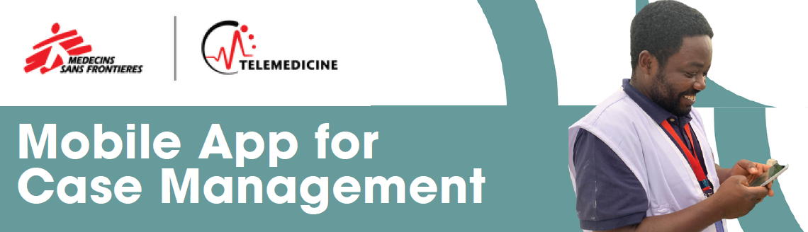

d.3 Possibilités dans le futur ?
Établir une approche multidisciplinaire
Téléconsultation pour le suivi des patients (patients chroniques ?)
Soutien aux soins urgents ? Ex. Soins intensifs ?

Slide 16
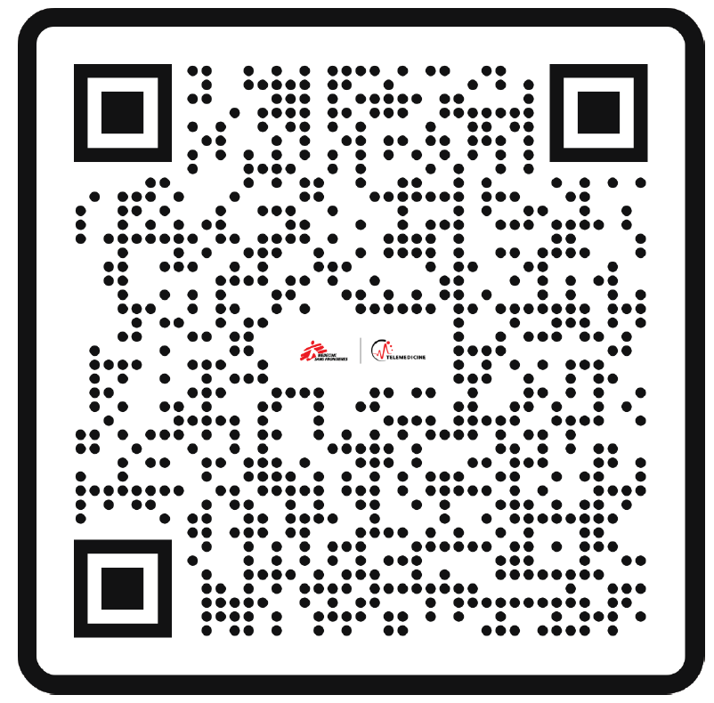
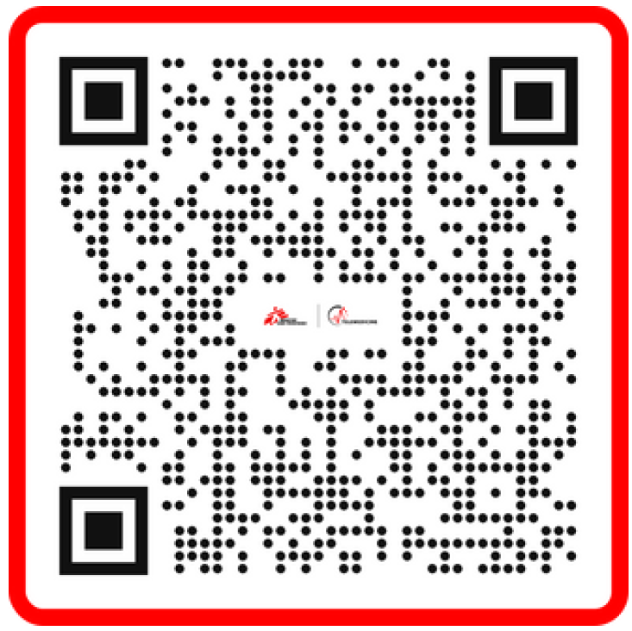
e.1 Collaboration individuel comme spécialiste
English Français
Notes:
Here to include QR codes

Slide 17




e.2 Collaboration en partenariat ?
RAFT – Réseau Africain Francophone de Télémédecine :
En association avec les Hôpitaux universitaires de Genève et l’Université de Genève
Réseau de télé-expertise organisé par pays
Chaque pays peut constituer son propre réseau de spécialistes et utiliser la plateforme open source
World Telehealth Initiative – Organisation à but non lucratif :
Télé-expertise dans 17 pays
Plus de 50 spécialités médicales couvertes
Implementome :
Réseau permettant de partager des questions et de créer des groupes afin de collaborer sur des initiatives de santé numérique
Vula :
Une application mobile de santé sécurisée et une plateforme en ligne, développées en Afrique du Sud
But est de faciliter la communication et les référencements entre les agents de soins de santé primaires et les médecins spécialistes, en particulier dans les zones rurales.

Slide 18
Merci ! Questions?

